Slide 1
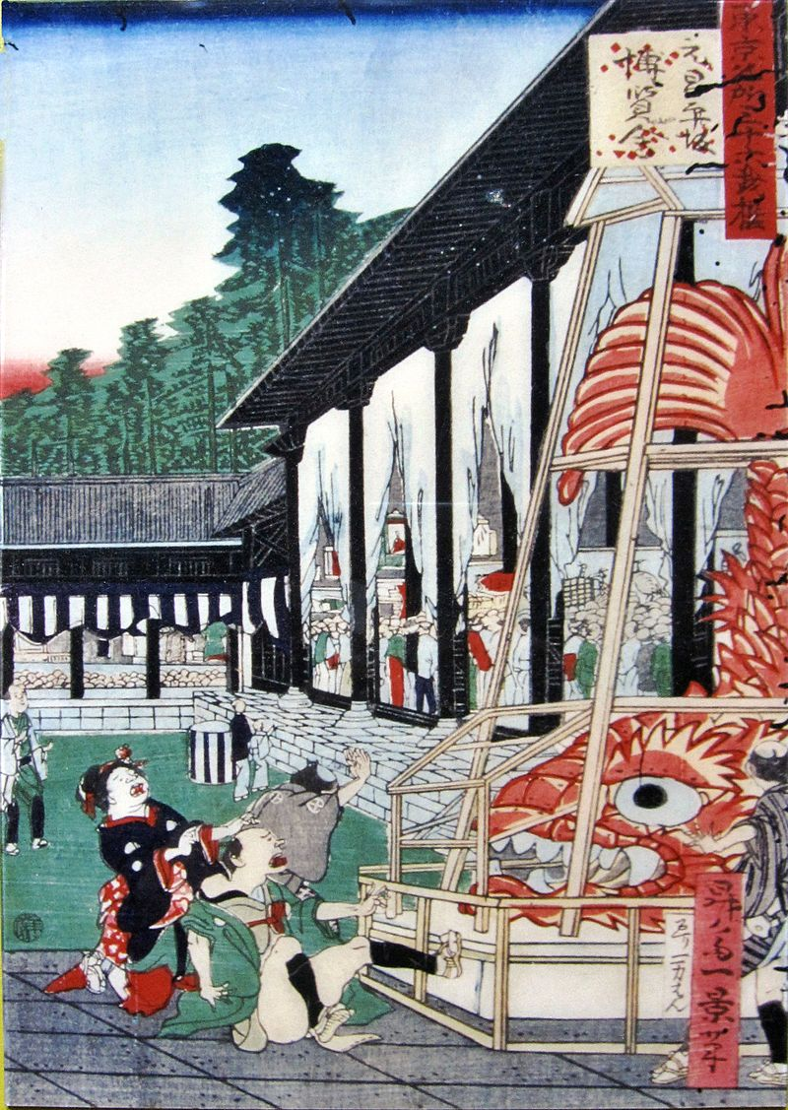
Japanin historian merkkipaaluja
Tehtävä
Laadi Japanin historian vaiheista esitys, jossa
tiivistät jokaiseen aikakauteen kaksi tai kolme mielestäsi olennaista asiaa tai tapahtumaa
on jokaisen aikakauden kohdalla kuva, joka edustaa tai ilmentää mielestäsi hyvin kyseistä historian vaihetta.

Slide 2
700-luku
keskeiset asiat
kuva

Slide 3
1200-luku
keskeiset asiat
kuva

Slide 4
1500-luku
keskeiset asiat
kuva

Slide 5
1600-luku
keskeiset asiat
kuva

Slide 6
1853
keskeiset asiat
kuva

Slide 7
1868
keskeiset asiat
kuva

Slide 8
1930-luku
keskeiset asiat
kuva

Slide 9
Vuodesta 1945 nykypäivään
keskeiset asiat
kuva

